Slide 1
Методический семинар
Построение интегративного обучения детей с ОВЗ в общеобразовательной школе
Муниципальное бюджетное общеобразовательное учреждение
«Средняя общеобразовательная школа №11»
Юрьева И.В., учитель-дефектолог
МБОУ «СОШ №11»

Slide 2
Актуальность
Дети с ограниченными возможностями здоровья – группа детей с сенсорными, интеллектуальными, эмоционально-волевыми,
физическими и другими отклонениями в психофизическом развитии.
Эволюция понятия: «аномальные», «с отклонениями в развитии»,
«с особыми образовательными потребностями», «с ограниченными возможностями здоровья».
Образовательная организация призвана обеспечить овладение обучающимися тех компетенций, которые позволят им в дальнейшем самореализовываться. Метакомпетенции и адаптивные навыки вот то, что нужно ребенку с ОВЗ для подготовки к реальной жизни, в которой ему придется играть разные социальные роли.

Slide 3
Основные принципы инклюзивного образования
Ценность человека не зависит от его способностей
2. Каждый человек способен чувствовать и думать
3. Каждый человек имеет право на общение и на то, чтобы быть услышанным
4. Все люди нуждаются в друг друге
5. Подлинное образование может осуществляться только в контексте реальных взаимоотношений
6. Все люди нуждаются в поддержке и дружбе ровесников
7. Для всех обучающихся достижение прогресса скорее может быть в том, что они могут делать, чем в том, что не могут
8.Разнообразие усиливает все стороны жизни человека
МБОУ «СОШ №11»

Slide 4
Нормативно-правовая база введения федеральных государственных образовательных стандартов образования обучающихся с ограниченными возможностями здоровья:
Приказ Министерства образования и науки РФ от 19 декабря 2014 г. № 1599 “Об утверждении федерального государственного образовательного стандарта образования обучающихся с умственной отсталостью (интеллектуальными нарушениями)”;
Федеральный государственный образовательный стандарт образования обучающихся с умственной отсталостью (интеллектуальными нарушениями);
Примерная основная образовательная программа для умственно отсталых детей;
Конвенция о правах ребенка, принятой резолюцией Генеральной Ассамблеи ООН от 20.11.1989 № 44/25.
Федерального закона от 29.12.2012 N 273-ФЗ «Об образовании в Российской Федерации»;
СанПиН 2.4.2. 2821 – 10 «Санитарно-эпидемиологические требования к условиям и организации обучения в общеобразовательных учреждениях» (утверждены постановлением Главного государственного санитарного врача Российской Федерации от 29 декабря 2010 г.;
Закон РФ «Об основных гарантиях прав ребенка в РФ» № 124-ФЗ от 24.07.1998 г. (в ред. От 20.07.2000г.);
Законом РФ «Об образовании лиц с ограниченными возможностями здоровья (специальном образовании)» от 02.06.1999г.

Slide 5
Содержательный компонент ФГОС для детей с ОВЗ
Основа стандарта
Образовательные потребности
Специфические потребности
Дифференцирован-ный подход
Индивидуальный подход
Формирование БУД
Личностные результаты
Предметные результаты

Slide 6
Содержательные и организационные подходы, способы, формы
Содержательные и организационные подходы, способы, формы
Учебный план и образовательная программа;
Социальная реабилитация ребенка с ОВЗ;
Психолого-педагогическое сопровождение ребенка с ОВЗ в процессе обучения и социализации;
Психолого-медико-педагогический консилиум;
Индивидуальная психолого-педагогическая карта развития ребенка с ОВЗ;
Портфолио учащегося – ребенка с ОВЗ;
Повышение квалификации в области инклюзивного образования;
Рабочие программы освоения предметов образовательной программы в соответствии с образовательными стандартами и в соответствии с образовательной программой;
Адаптивная образовательная среда – оснащение образовательного процесса техническими средствами;
Адаптивная образовательная среда – коррекционно-развивающая предметная среда обучения;
Сплочение ученического коллектива, развитие навыков сотрудничества, взаимодействия и взаимопомощи;
Ориентация воспитательной среды на формирование и развитие толерантного восприятия и отношений участников образовательного процесса.
МБОУ «СОШ №11»

Slide 7
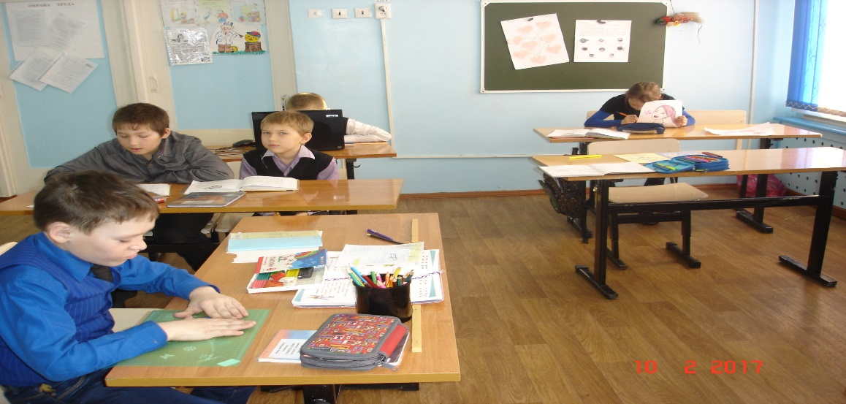
Программы коррекционной работы
Для обучающихся с ОВЗ:
«Логопедиия» - специальный курс коррекционно-развивающих занятий, помогающий решить комплекс задач интеллектуально-личностно- деятельностного развития школьников, имеющих трудности в формировании речи.
Адаптированная программа по коррекции дисграфии. Составленная на основе программы Мазанова Е. В. «Формы и методы логопедической работы по коррекции дисграфии». Лалаева Р. И. «Логопедическая работа в коррекционных классах».
Адаптированная программа по коррекции фонетико- фонематического недоразвития речи Ефеменкова Л. Н., Садовникова И. Н. «Коррекция устной и письменной речи учащихся начальных классов».
МБОУ «СОШ №11»

Slide 8
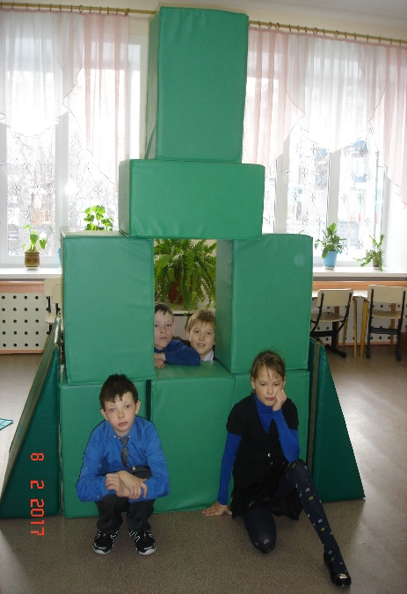
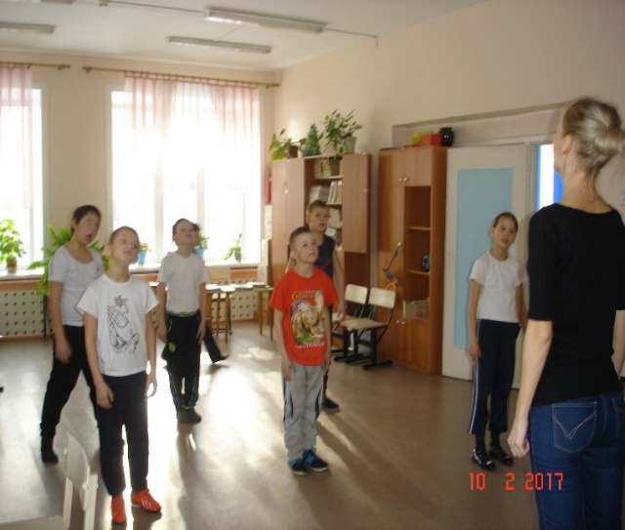
«Ритмика» курс занятий, способствующий :
- коррекции имеющихся отклонений в физическом развитии: нормализации мышечного тонуса, снятию неестественного напряжения мышц, формированию правильной осанки, формированию и развитию мышечной памяти;
развитию умения согласовывать движения частей тела во времени и пространстве;
- развитию мелкой моторики;
- развитию подвижности суставов и силы мышц всего тела;
- развитию внимания;
- формированию положительной мотивации.

Slide 9
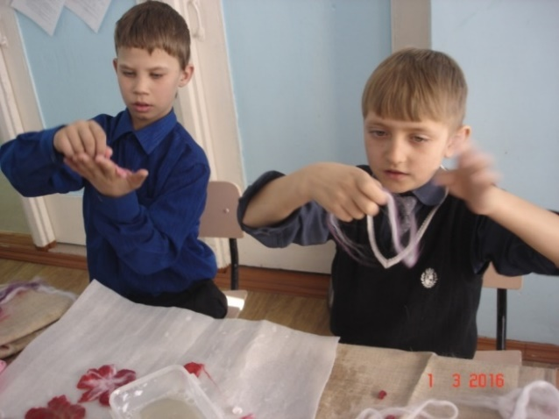
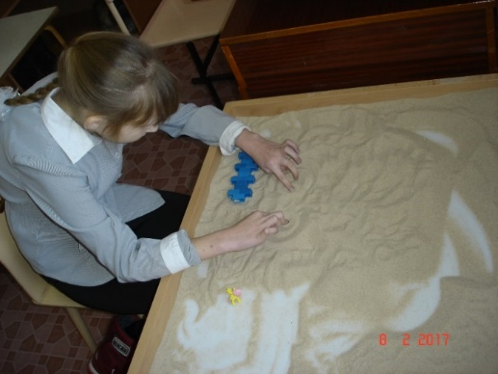
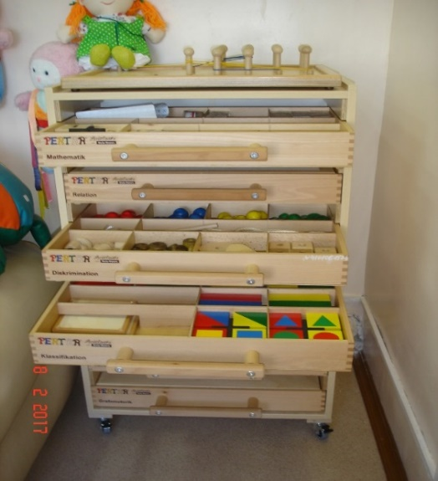
«Развитие психомоторики и сенсорных процессов»
Основой занятий по этому блоку являются дидактические игры на развитие ручной моторики и упражнения по сенсорному воспитанию. На занятиях решаются задачи по развитию ручной умелости, отрабатываются согласованность действий обеих рук, дифференцируются движения пальцев. Совершенствование двигательных функций ребенка происходит на основе подражания взрослому и действий с предметами.

Slide 10
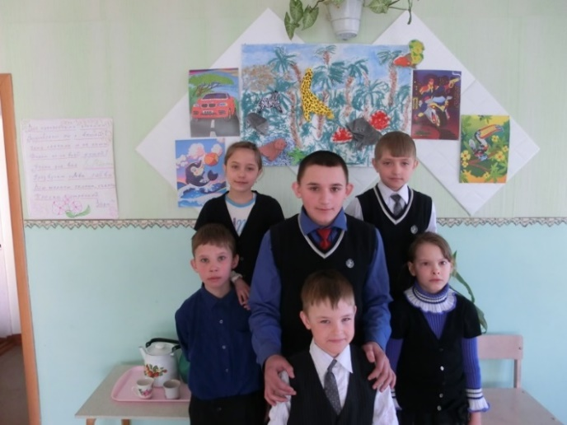
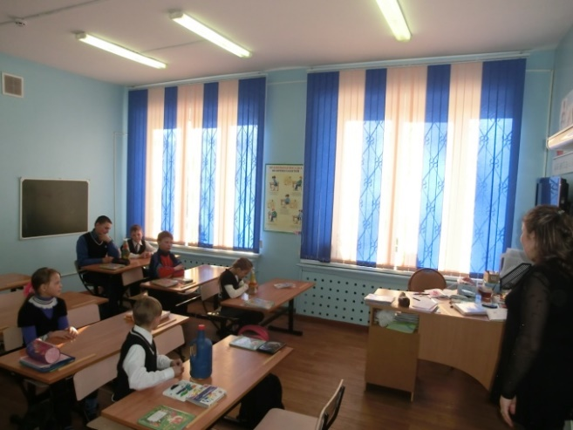
Общие принципы и правила коррекционной работы
1. Индивидуальный подход к каждому ученику.
2. Предотвращение наступления утомления, используя для этого
разнообразные средства (чередование умственной и практической деятельности, преподнесение материала небольшими дозами, использование интересного и красочного дидактического материала и средств наглядности).
3. Использование методов, активизирующих познавательную деятельность учащихся, развивающих их устную и письменную
речь и формирующих необходимые учебные навыки.
4. Проявление педагогического такта. Постоянное поощрение за малейшие успехи, своевременная и тактическая помощь
каждому ребёнку, развитие в нём веры в собственные силы и возможности.

Slide 11
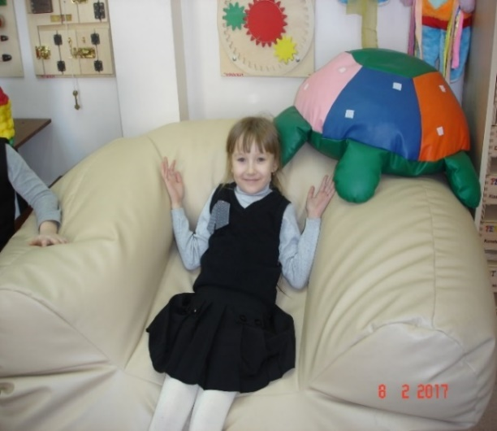
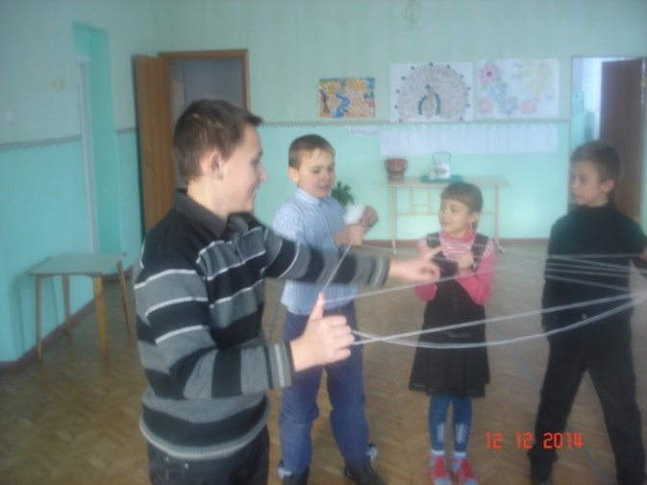
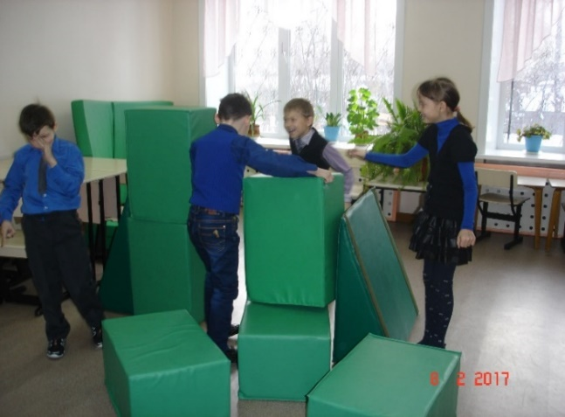
Приемы коррекционного воздействия
Эффективными приемами коррекционного воздействия на эмоциональную и познавательную сферу детей с ОВЗ в развитии являются:
игровые ситуации;
дидактические игры, которые связаны с поиском видовых и родовых признаков предметов;
игровые тренинги, способствующие развитию умения общаться с другими;
психогимнастика и релаксация, позволяющие снять мышечные спазмы и зажимы, особенно в области лица и кистей рук.
МБОУ «СОШ №11»

Slide 12
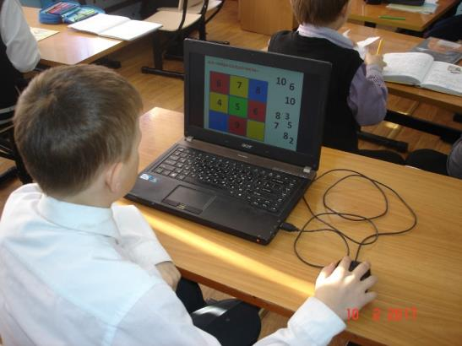
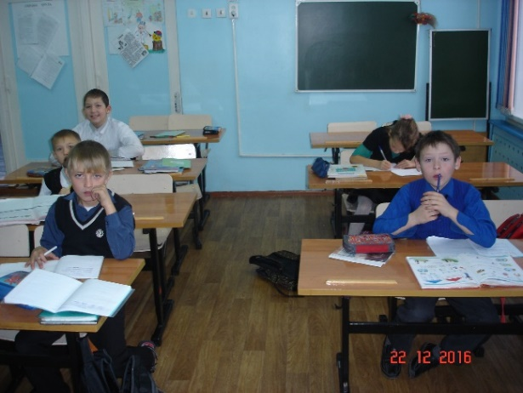
Технологии работы с детьми с ОВЗ
Технологии здоровьесбережения
Технологии сенсомоторной интеграции
Песочная терапия
Логоритмика
Кинезитерапия
Классно-урочная технология
Игровые технологии
Информационно- коммуникационные технологии
Технологии бесконфликтного общения.
Технологии проектного обучения

Slide 13
Индивидуальные карты
Индивидуальные карты каждого учащегося с ограниченными возможностями здоровья содержат:
социальный паспорт семьи,
лист динамического наблюдения психологом;
лист динамического наблюдения логопедом;
результаты психологического/дефектологического обследования ребенка;
договор с родителями (законными представителями) о психолого - медико педагогическом обследовании и сопровождении учащегося.
МБОУ «СОШ №11»

Slide 14
Мониторинг социальных компетенций
Сформированность социально-бытовых и социально - трудовых навыков
Класс Низкий – 0%-35% Средний -34%-65% Достаточный – 66% - 100%
№ | Ф.И. уч-ся
 | Навыки
1 | самообслуживания: | н | д | д | н | д | с | д | н
2 | коммуникативного общения: | д | д | д | н | д | н | д | д
3 | ориентации: | н | д | н | н | д | с | д | н
4 | контроля за своим поведением: | н | д | с | н | с | с | н | д
5 | трудовые навыки: | н | д | н | н | д | д | н | д

Slide 15
 |  | Направления деятельности
№ | ФИ обучающегося | «Я с самим собой» |  | «Я и окружающие |  | «Я и окружающий мир» |  | «Я и школа»
 |  | Санитарно-гигиенические навыки | Прием пищи, дежурство по столовой | Трудовая деятельность, самообслуживание | Умение считаться с другими, независимость, ответственность | Адаптации в условиях города, безопасность, здоровье | Социальные контакты дружба, личные взаимности. | Поведение в школе, выполнение дом. задания. | Планирование и организация досуга. | Уровень
1 класс
1 |  | 2 | 1,5 | 1,4 | 2 | 1,8 | 2,7 | 2,8 | 2 | 2 | формирование
2 класс
1 |  | 3,8 | 3 | 3,6 | 3,3 | 2,2 | 3,6 | 3,2 | 3,1 | 3,2 | слабый
2 |  | 3,2 | 3 | 4,1 | 3,3 | 3 | 4,1 | 3,9 | 3,1 | 3,5 | слабый
3 класс
1 |  | 3 | 3 | 2,7 | 2,1 | 3 | 2,3 | 2,4 | 2 | 2,6 | слабый
4 класс
1 |  | 4,8 | 4,7 | 4 | 3,9 | 4,1 | 4,5 | 4,5 | 3,9 | 4,3 | неустойч
2 |  | 3,2 | 3 | 3,2 | 3,4 | 3,7 | 3,2 | 3,1 | 3,7 | 3,3 | неустойч
3 |  | 5 | 4,9 | 4,9 | 4,6 | 4,8 | 4,7 | 4,8 | 4,8 | 4,8 | неустойч
4 |  | 4,8 | 4,9 | 4,5 | 4,1 | 3,2 | 3,6 | 4,2 | 4 | 4,2 | неустойч
 | Среднее по классу | 3,7 | 3,5 | 3,6 | 3,3 | 3,2 | 3,6 | 3,2 | 3,4 | 3,5
МБОУ «СОШ №11»

Slide 16
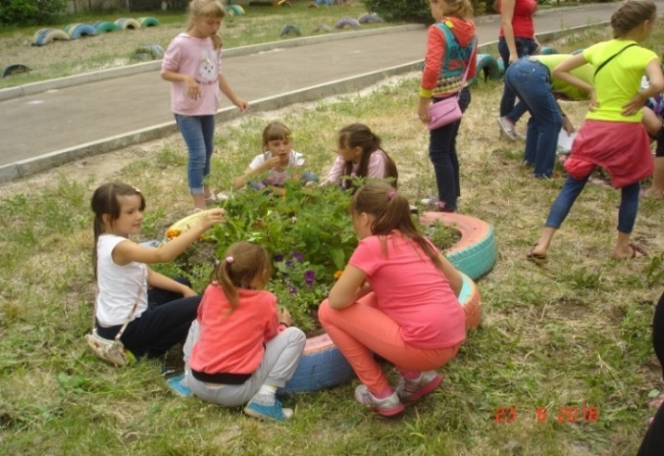
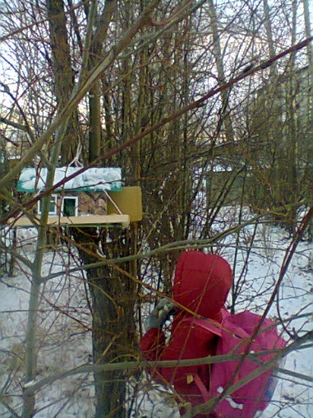
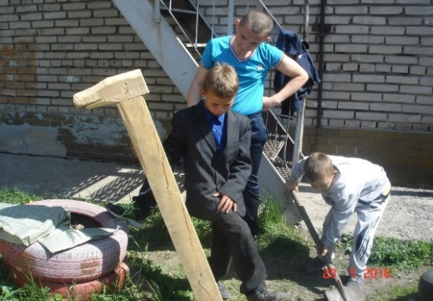
Социальный проект, акция, как механизм формирования социальных компетенций
1)репрезентация ситуации как значимого события;
2)критическое осмысление жизненного события;
3)личностная рефлексия;
4)переосмысление действительности;
5)изменение отношения к ситуации;
6)изменение мотивов деятельности;
7)освоение новых способов деятельности.
МБОУ «СОШ №11»

Slide 17
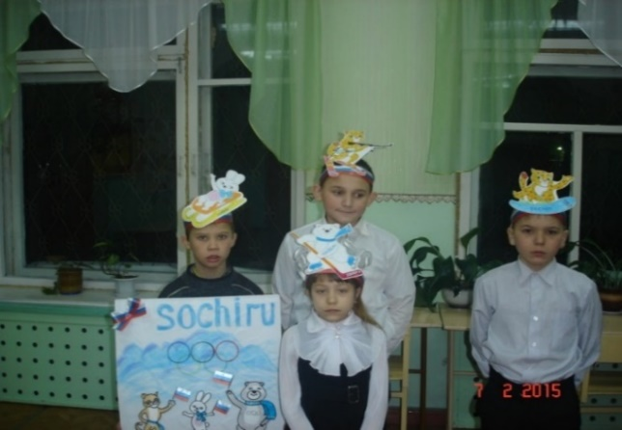
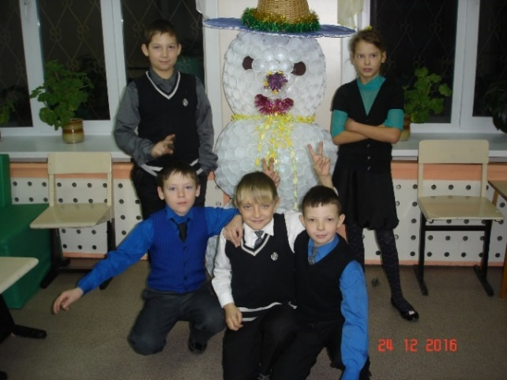
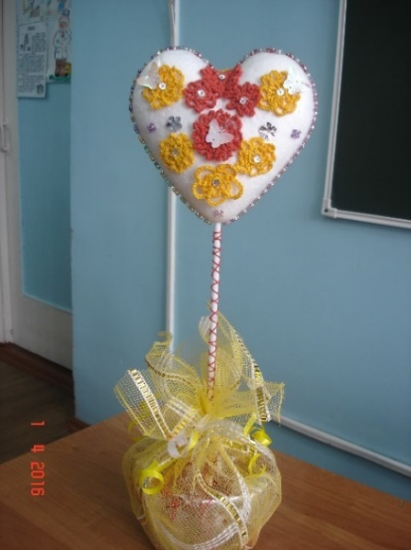
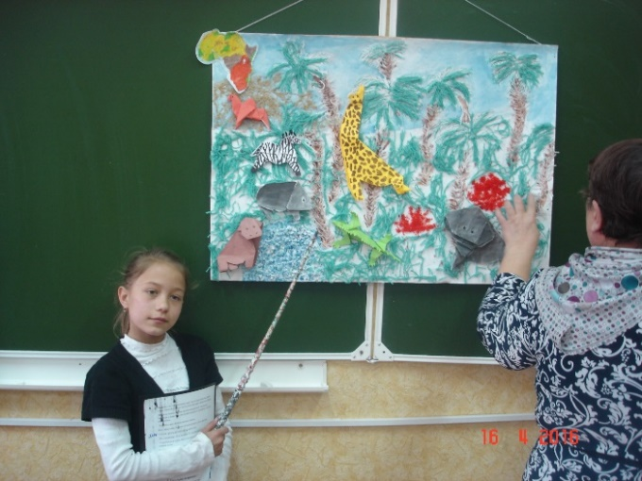
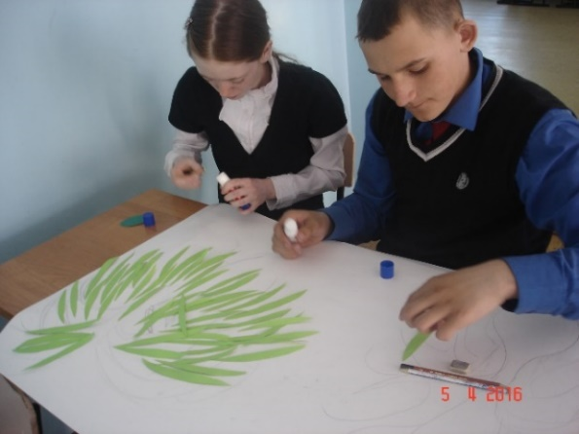
Творчество и социализация –слагаемые развития личности

Slide 18
Мониторинг уровня функциональной грамотности по предметам
Лист оценки предметных результатов по математике
Класс ____класс______
0 б. – не научился 1 б. – частично научился 2 б. – в полной мере научился
 | ФИО обучающихся Формируемые навыки и умения | ФИО | ФИО | ФИО | ФИО
Математика | Получать , называть, сравнивать, записывать круглые десятки
 | Считать круглыми десятками в пределах 100 в прямой и обратной последовательности
 | Получать двузначные числа из десятков и единиц
 | Раскладывать двузначные числа на десятки и единицы
 | Называть и записывать, откладывать на счётах двузначные числа
 | Считать в прямой и обратной последовательности по единице и разными числовыми группами по 2 по 3 по 5 по 4 в пределах 100
 | Различать однозначные и двузначные, чётные и нечётные
 | Сравнивать числа в пределах 100
 | Увеличивать и уменьшать количество и число в несколько раз
 | .Пользоваться единицами измерения стоимости, длины, времени, ёмкости, соотносить изученные меры
 | .Определять порядок месяцев в году
 | Определять время с точностью до получаса, до четверти, до 5 минут

Slide 19
Результаты уровня функциональной грамотности по русскому языку
(оценка производилась в баллах) :
- 0 б. – не научился 1 б. – частично научился 2 б. – в полной мере научился
ФИО обучающихся Формируемые навыки и умения | ФИО | ФИО | ФИО | ФИО
Записывать слова с послоговым орфографическим проговариванием
Различать гласные и согласные, ударные и безударные
Делить слова на слоги, переносить части слова при письме
Списывать текст целыми словами, писать под диктовку
Выделять из предложения слова, обозначающие предметы, действия, признаки
Составлять предложения, восстанавливать нарушенный порядок слов в предложении
.Складывать и вычитать числа с переходом через десяток в в пределах 20
Складывать и вычитать числа в пределах 100без перехода через разряд
Называть арифметические действия умножения и деления
Пользоваться таблицами умножения и деления чисел в пределах 20

Slide 20
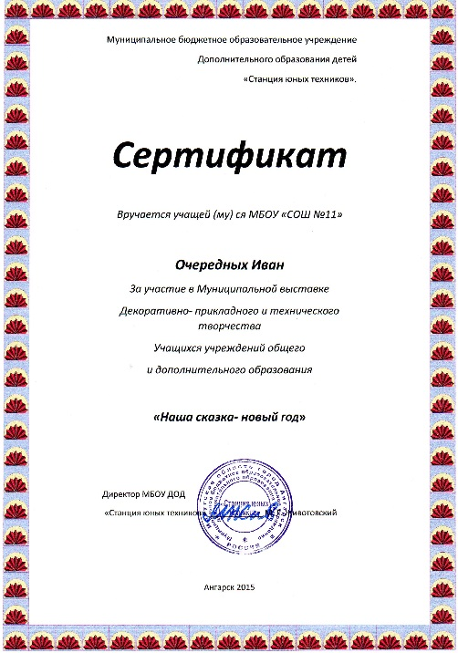
Наши результаты

